Slide 1





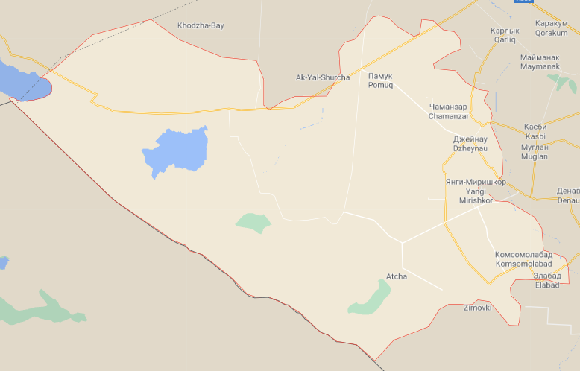
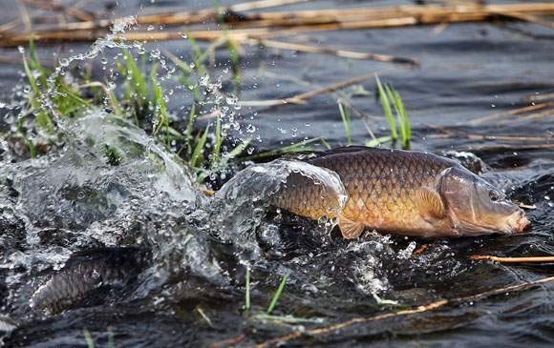
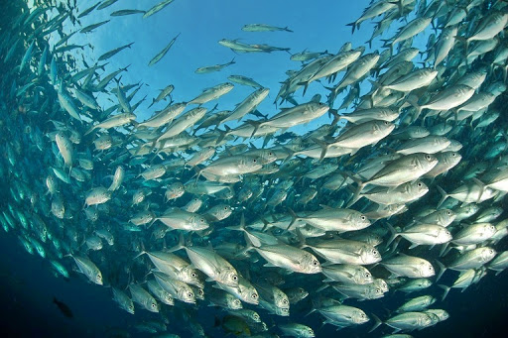
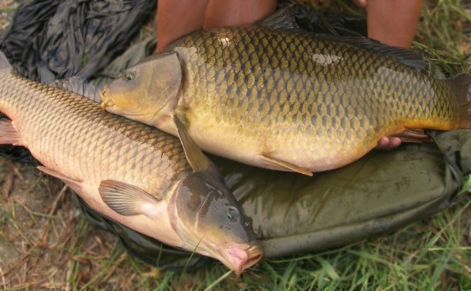
“Балиқчилик фаолиятини ташкил этиш"
Лойиҳанинг иқтисодий кўрсаткичлари
Лойиҳа манзили
Лойиҳа тавсифи
Лойиҳанинг харажатлар тақсимоти
Қашқадарё вилояти, Миришкор тумани
Балиқчилик
Балиқчилик тармоғи озиқ-овқат хавфсизлигини таъминлашнинг стратегик йўналишларидан бири ҳисобланади. Кейинги вақтларда кўрилаётган чора-тадбирлар туфайли мамлакат иқтисодиёти-нинг таркибида балиқчилик улуши изчил ортиб бормоқда. Ушбу лойиҳа 9,1 млрд.сўм маблағ асосида ташкил этилиб, 1 йилда ўртача қувватда - 400 тонна балиқлар етиштиришни ўз олдига мақсад қилган
Ўз-ўзини қоплаш (PP)
Бино қуриш
24 ой
6,1 млрд.
сўм
Ички даромадлилик даражаси(IRR)
Айланма маблағ
Соф жорий қиймат (NPV)
Ускуналар
9.3 млрд
сўм
51,8%
22 млн.
сўм
2,7 млрд.
сўм
Бошқа харажатлар
223,8 млн.
сўм
Ўз маблағи
Ишчи ўрин сони
7.1
МЛРД.СЎМ
Лойиҳа қиймати
8 нафар
9,1
Банк кредити
МЛРД.СЎМ
Ишга тушиш вақти
2,0
МЛРД.СЎМ
2021-2022

